Slide 1
Михаил Булгаков
«Мастер и Маргарита»
Гриценко Наталия
11 – Б класс

Slide 2
План
Биография
Творчество
«Мастер и Маргарита»

Slide 3
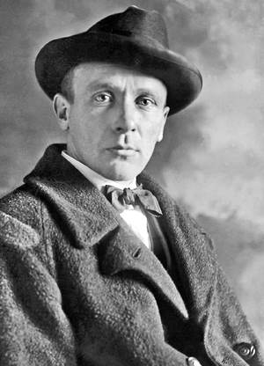
Михаил Булгаков родился в Киеве 15 мая 1891 года. Его отец был профессором Киевской духовной академии. Некоторое время Михаил получал домашнее образование, а потом отец отдал его в очень престижную на тот момент Александровскую гимназию. Это время позволило Булгакову раскрыть свои многочисленные таланты. Он рисовал, писал стихи и прозу, занимался пением. В 1909 году Булгаков поступил на медицинский факультет Киевского университета святого Владимира. Во время первой мировой войны вместе со своей супругой Татьяной работал в госпитале. А потом Михаил добровольно ушел на фронт, где обретал опыт работы военным хирургом.

Slide 4
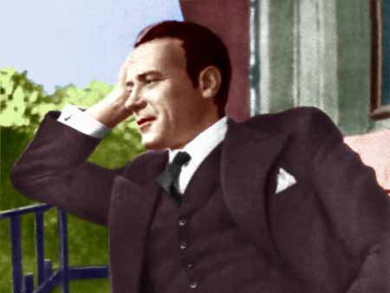
После университета началась карьера гражданского врача Михаила Булгакова. В 1919–1921 годах он проживал во Владикавказе. Там он освоил журналистскую профессию и начал писать тексты для театральных выступлений. В 1922 году, находясь уже в Москве, Булгаков опубликовал «Необыкновенные приключения доктора». Затем было много произведений Михаила Булгакова, которые вызывали негодование официальных властей. В частности, цензура запретила публиковать «Собачье сердце».

Slide 5
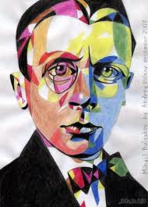
С 1928 года Булгаков работал над романом «Мастер и Маргарита». В итоге это произведение стало культовым в мировой литературе. 10 марта 1940 года гениальный писатель умер, оставив после себя множество уникальных произведений, актуальность которых не утратилась по сей день.

Slide 6
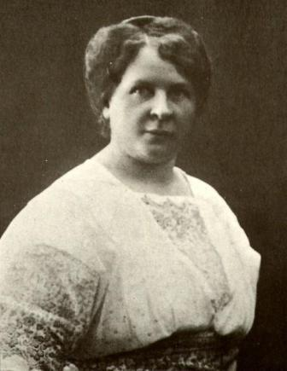
Родители
Отец — Булгаков Афанасий Иванович Мать — Булгакова Варвара Михайловна

Slide 7
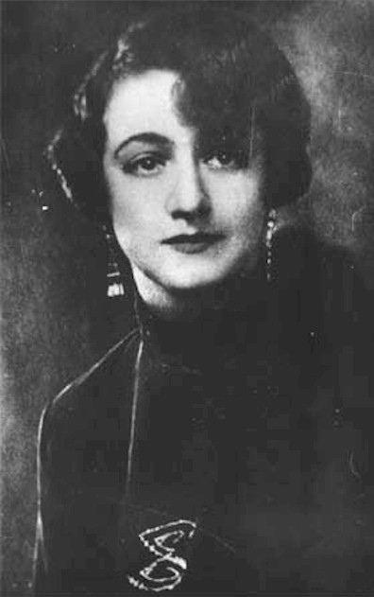
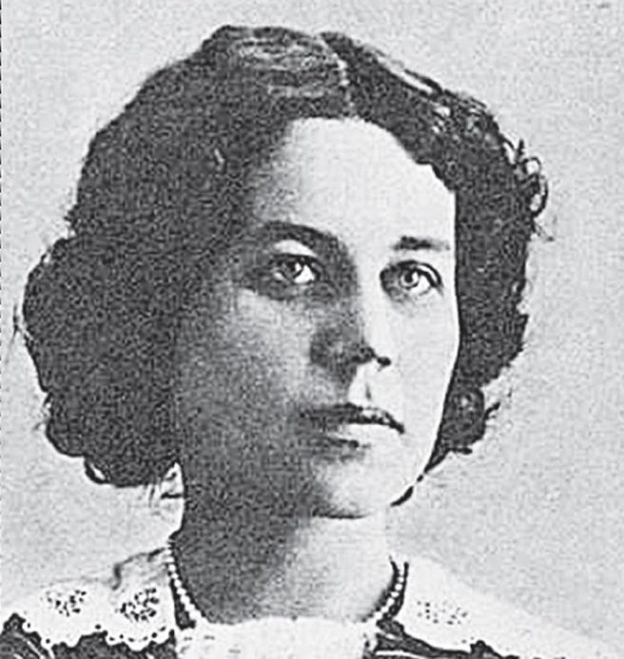
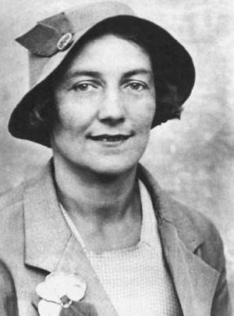
Жены
Лаппа Татьяна Николаевна (1892—1982) — первая жена, основной прототип персонажа Анны Кирилловны в рассказе «Морфий».
Белозёрская Любовь Евгеньевна (1895—1987) — вторая жена.
Булгакова Елена Сергеевна (1893—1970) — третья жена, хранительница литературного наследия. Основной прототип персонажа Маргариты в романе «Мастер и Маргарита».

Slide 8
Повести и романы Михаила Булгакова
«Похождения Чичикова» (1922)
«Белая гвардия» (1922—1924)
«Дьяволиада» (1923)
«Записки на манжетах» (, 1923)
«Багровый остров» (1924)
«Собачье сердце» (1987)
«Великий канцлер. Князь тьмы» (1928—1929)
«Копыто инженера» (роман, 1928—1929)
«Тайному другу» (1929,опубликована в 1987 )
«Мастер и Маргарита» (роман, 1929—1940, опубликован 1973)
«Жизнь господина де Мольера» (роман)
«Театральный роман» («Записки покойника») (1936—1937)

Slide 10
«Классической является та книга, которую некий народ или группа народов на протяжении долгого времени решают читать так, как если бы на ее страницах все было продумано, неизбежно и глубоко, как космос, и допускало бесчисленные толкования» Х.Л. Борхес.

Slide 11
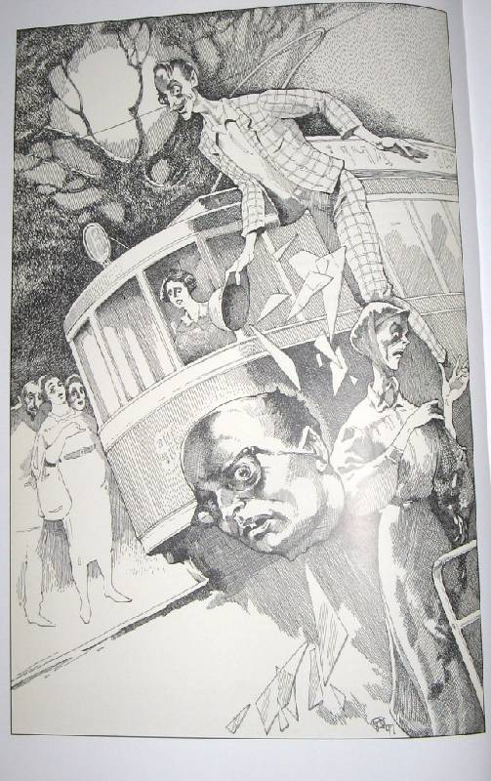
Тема романа
Основная тема романа "Мастер и Маргарита" - борьба добра и зла. Большинство персонажей символизируют зло. Жадность, взяточничество, зависть, притворство, предательство и т.д. - все эти качества в большей или меньшей степени являются злом и именно они присущи героям романа. Любовь, напротив, символизирует добро.

Slide 12
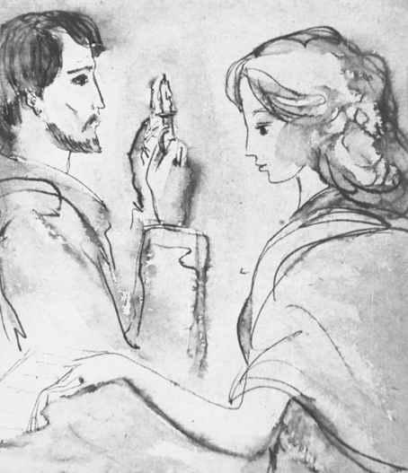
В романе более 500 персонажей, но только двое любят по-настоящему, живут по-настоящему. Мастер и Маргарита являются практически единственными положительны-ми, достойными персонажами. В образах Мастера и Маргариты Булгаков создал простых русских людей. Чтобы понять героев Булгакова, нужно поставить их рядом с героями Достоевского и Толстого, жизнь которых переполнена сомнениями, поисками, свойства и качества которых передают лучшие черты и особенности русского национального характера.

Slide 13
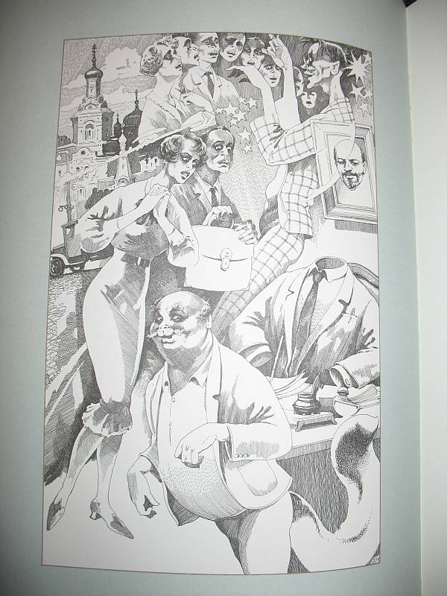
История создания Романа «Мастер и Маргарита»
Роман «Мастер и Маргарита» явился итогом всей жизни Булгакова, его лучшим творением. Роман принес писателю мировую известность, был и остается одним из самых читаемых произведений XX века. Прочитав роман в рукописи, А.А. Ахматова сказала об авторе: «Он гений».Над созданием романа Булгаков работал в течение 12 лет. К концу 30-х годов была завершена 15 глава романа. Елена Сергеевна, жена писателя, отнесла одну главу в газету и ее напечатали. Последовавшая критика ясно дала понять, что о публикации всего романа не может быть и речи. Булгаков пытался сжечь рукопись романа. Однако ему не стало легче. Роман продолжал жить в мыслях писателя. Пророческими оказались слова Воланда: «Рукописи не горят». Вскоре писатель восстановил рукопись. Роман был закончен 22-23 мая 1938 года. 14 мая 1939 года были внесены важные изменения в конец романа и его эпилог.

Slide 14
Узнав о смертельной болезни, Булгаков начал диктовать жене поправки к роману и продолжал работать над ним до последних дней своей жизни. Лишь через 30 лет, благодаря усилиям той же Елены Сергеевны, он был напечатан в сокращении в журнале «Москва» (1966-1967 гг.).
Первоначально роман задумывался как продолжение темы «дьяволиады», начатой им в 20-е г. В процессе работы задуманная тема отошла на второй план, уступив место истинным героям.

Slide 15
Персонажи

Slide 16
Мастер
Профессиональный историк, выигравший крупную сумму в лотерею и получивший возможность попробовать себя в литературном труде. Став писателем, сумел создать гениальный роман о Понтии Пилате и Иешуа Га-Ноцри, но оказался человеком, не приспособленным к эпохе, в которой жил. Он был доведён до отчаяния гонениями со стороны коллег, жестоко раскритиковавших его произведение. Нигде в романе не упоминается его имя и фамилия, на прямые вопросы об этом он всегда отказывался представляться, говоря — «Не будем об этом». Известен только под прозвищем «мастер», данным Маргаритой. Сам считает себя недостойным такого прозвания, считая его капризом возлюбленной. Мастер — лицо, достигшее наивысших успехов в какой-либо деятельности, может быть, поэтому он отвергнут толпой, которая не в состоянии оценить его талант и способности. Мастер, главный герой романа, пишет роман об Иешуа (Иисус) и Пилате. Мастер пишет роман, по-своему интерпретируя евангельские события, без чудес и силы благодати — как у Толстого. Мастер общался с Воландом — Сатаной, свидетелем, по его словам, произошедших, описываемых событий романа.

Slide 17
Маргарита Николаевна
Красивая, обеспеченная, но скучающая в браке жена известного инженера, страдающая от пустоты своей жизни. Случайно встретившись с Мастером на улицах Москвы, с первого взгляда полюбила его, страстно поверила в успех написанного им романа, пророчила славу. Когда Мастер решил сжечь свой роман, ей удалось спасти только несколько страниц. Далее заключает с мессиром сделку и становится королевой сатанинского бала, устраиваемого Воландом, чтобы вернуть себе пропавшего без вести Мастера. Маргарита — это символ любви и самопожертвования во имя другого человека. Если называть роман, не используя символы, то «Мастер и Маргарита» трансформируется в «Творчество и Любовь».

Slide 18
Воланд
Сатана, посетивший Москву под видом иностранного профессора чёрной магии, «историка». При первом же появлении (в романе «Мастер и Маргарита») повествует первую главу из Романа (об Иешуа и Пилате). Основной чертой внешности являются дефекты глаз. Внешний вид: «росту был не маленького и не громадного, а просто высокого. Что касается зубов, то с левой стороны у него были платиновые коронки, а с правой — золотые. Носил дорогой серый костюм, дорогие заграничные туфли под цвет костюма, всегда при себе имел трость, с черным набалдашником в виде головы пуделя; правый глаз черный, левый почему-то зеленый; рот какой-то кривой. Выбрит гладко». Курил трубку и постоянно носил с собой портсигар.

Slide 19
Фагот
Один из персонажей свиты Сатаны, всё время ходящий в нелепой клетчатой одежде и в пенсне с одним треснутым и одним отсутствующим стеклом. В своём истинном облике оказывается рыцарем, вынужденным расплачиваться постоянным пребыванием в свите Сатаны за один когда-то сказанный неудачный каламбур о свете и тьме.
У Коровьева-Фагота есть некоторое сходство с фаготом — длинной тонкой трубкой, сложенной втрое. Булгаковский персонаж худ, высок и в мнимом подобострастии, кажется, готов сложиться перед собеседником втрое.

Slide 20
Азазелло
У древних евреев Азазель был козлообразным духом пустыни. Так зовут отрицательного героя ветхозаветной, падшего ангела, который научил людей изготовлять оружие и украшения. Вероятно, Булгакова привлекло сочетание в одном персонаже способности к обольщению и к убийству. Маргарита во время их первой встречи в Александровском саду

Slide 21
Кот Бегемот
Персонаж свиты Сатаны, шутливый и беспокойный дух, предстающий то в образе гигантского кота, ходящего на задних лапах, то в виде полного гражданина, физиономией смахивающего на кота. Прототипом этого персонажа является одноимённый демон Бегемот, демон чревоугодия и распутства, умевший принимать формы многих крупных животных. В своём истинном облике Бегемот оказывается худеньким юношей, демоном-пажом.

Slide 22
Гелла
Ведьма и вампир из свиты Сатаны, смущавшая всех его посетителей привычкой не носить на себе практически ничего. Красоту её тела портит только шрам на шее. В свите Воланда играет роль горничной. Воланд, рекомендуя Геллу Маргарите, говорит, что нет той услуги, что она не смогла бы оказать.

Slide 23
Михаил Александрович Берлиоз
Председатель МАССОЛИТа — литератор, начитанный, образованный и скептически относящийся ко всему человек. Проживал в «нехорошей квартире» на Садовой, 302-бис, куда позже на время пребывания в Москве поселился Воланд. Погиб, не поверив предсказанию Воланда о своей внезапной смерти, сделанному незадолго до неё. На балу Сатаны его дальнейшая судьба была определена Воландом по теории, согласно которой каждому будет дано по вере его…. Берлиоз предстает перед нами на балу в образе собственной отрезанной головы. В дальнейшем голова была превращена в чашу в виде черепа на золотой ноге, с изумрудными глазами и жемчужными зубами….крышка черепа была откинута на шарнире. В этой-то чаше дух Берлиоза и обрел небытие.

Slide 24
Символы

Slide 25
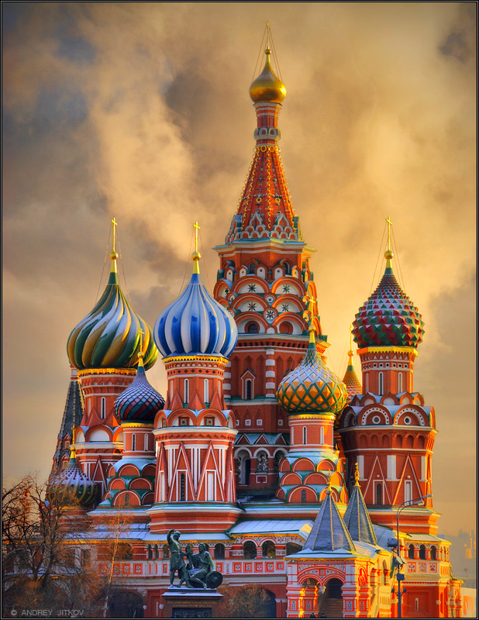
Москва - глобальный символ романа. В.И.Немцев называет ее «сгустком «земных» проблем, крепко привязанных к советским реалиям». В романе Булгакова Москва символизирует хаос, беспорядок, водоворот. Это чувствует Рюхин, возвращаясь из клиники Стравинского: «Вот и лес отвалился..., и река ушла куда-то в сторону, навстречу грузовику сыпалась разная разность..., - словом, чувствовалось, что вот-вот она, Москва, тут же, вон за поворотом, и сейчас навалится и охватит.» Это видит Маргарита, пролетая над «реками кепок», от которых «отделялись ручейки и вливались в огненные пасти ночных магазинов»: «Э, какое месиво! - сердито подумала Маргарита, - тут повернуться нельзя.» О фетишизме москвичей говорит В.Г.Маранцман: «В романе коммунистическая Москва представлена как шаг назад от христианства, возвращение к культу вещей и бесов, духов и призраков»

Slide 26
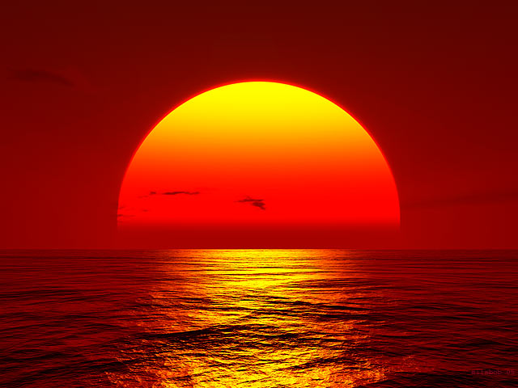
Солнце - в романе этот символ осмыслен философски. В христианском мире солнце означает воскресение и бессмертие. Именно бессмертие Иешуа символизирует беспощадное солнце в ершалаимских главах. В московских же - оно является толчком к пути Берлиоза в бесславное небытие.С символикой солнца связан возраст Иешуа – «человека лет двадцати семи». В пасхальных таблицах встречается такой термин, как «круг солнца». Чтобы все дни седмичные возвратились на круги своя, надлежит пройти семи простым годам и семи високосным, високос же бывает через три года на четвертый, следовательно, должно пройти семи простым трижды взятым, семи високосным или двадцати восьми годам. Этот круг в двадцать восемь лет и называется кругом солнца. Появление Иешуа знаменует скорое возвращение на круги своя.

Slide 27
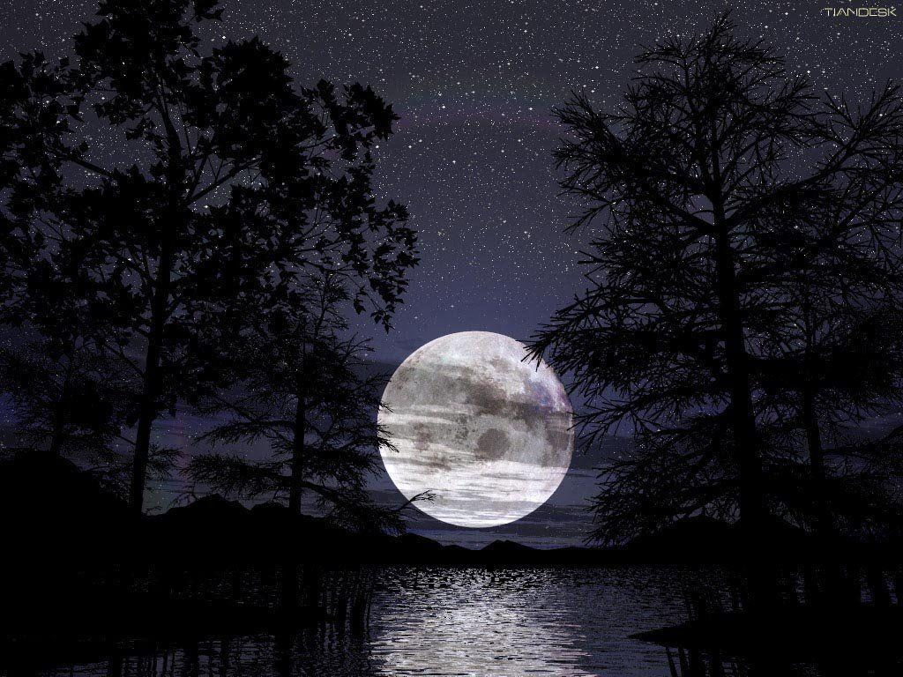
Луна -предвестник переломных событий, связанных с волшебством. В преддверии встречи с Лжеваренухой и Геллой Римский «увидел луну, бегущую в прозрачном облачке. Почему-то приковавшись к ветвям, Римский смотрел на них, и чем больше смотрел, тем сильнее его охватывал страх.»
Для Булгакова только полная луна была символом гармонии в мире, поэтому он одного из персонажей-литераторов пренебрежительно назвал «Тамара Полумесяц»
Полнолуние - мистическое время, время получения тайного знания. В романе луна становится покровительницей Маргариты и сопровождает ее всегда: «лунный свет лизнул ее с правого бока», «волосы Маргариты давно уже стояли копной, а лунный свет со свистом омывал ее тело», «лунный свет ее приятно согревал».
Луна - символ времени и вечности. В романе Булгакова она также стала символом связи времен и пространств. Лунная дорога, которую видит во сне прокуратор и которую дарует ему Мастер - мост между небом и землей, грехом и искуплением.

Slide 28
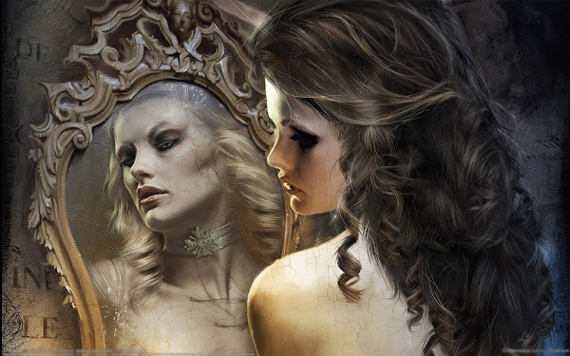
Зеркало - может стать символической дверью, через которую душа переходит на другую сторону бытия. Вот почему Мастер и Маргарита находят свой «вечный приют» в лунном сиянии.
Зеркало не только отражает действительность, но и является переходом в иное измерение, в пространство, где миражи предстают повседневной реальностью. («Прямо из зеркала» в квартире №50 вышли Коровьев, Бегемот и Азазелло; сделав несколько втираний волшебного крема, «Маргарита глянула в зеркало.... закрыла глаза, потом глянула еще раз и буйно расхохоталась.»)
Зеркало - символ, указывающий на универсальность устройства мира как особой системы отражения. (Такой же оптической системой является и глобус Воланда - модель мироустройства, в которой пересекаются пространства и эпохи.)

Slide 29
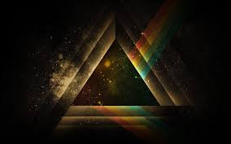
Треугольник – очень распространенный символ, и в разных знаковых системах он имеет самые разные значения. В масонской символике это Всевидящее око Бога, Л.М.Яновская в работе «Треугольник Воланда» допускает мысль, что это начальная буква слова «дьявол». В приложении «Антихрист в России» к журналу «Гонец» сказано: «По откровению Диавол возомнил о себе, что он подобен Всевышнему. Каббалистическая тетраграмма, или масонская печать, посему и изображает Диавола тоже равносторонним треугольником. Но только обращенным вершиною вниз, а не вверх. Обозначая тем самым полную противоположность сатаны Богу.» Булгаков не указал, как располагается вершина треугольника.

Slide 30
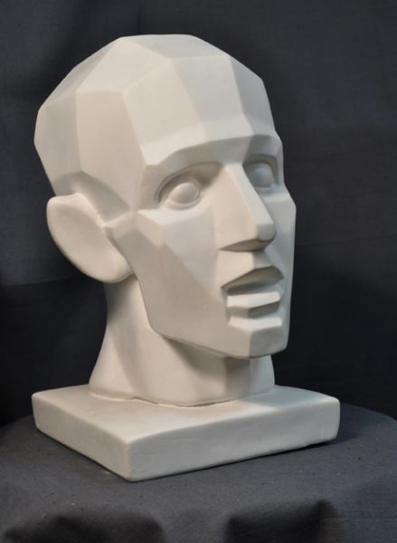
Голова - в романе распространена символика головной боли. Головная боль Пилата - знак раскола, дисгармонии, символ тоски по нравственному ориентиру.
Сатирической символикой наполнен мотив «отрезанной головы» Берлиоза. В.Турбин, увидел в этом пародию на евангельский мотив усекновения головы Иоанна, предтечи Иисуса Христа: он «возвещал пришествие сына Божия, хотя оно только начало совершаться», а Берлиоз «отвергал его пришествие, хотя оно давным-давно свершилось». Н.Гаврюшину этот эпизод напоминает масонский ритуал посвящения в степень «рыцаря Кадош». Но основной смысл заключается в бесполезности ума и образованности для человека, которому не свойственно сомнение, поиск истины.

Slide 31
The and…

